Slide 1

Hãy lắng nghe tôi
Notes:
GV chuẩn bị các chủ đề: bảo vệ môi trường, khuyến khích đọc sách, chống bạo lực học đường, nâng cao sức khỏe, v.v
Cho HS bốc thăm chủ đề từ tiết trước. HS thảo luận, nêu ý tưởng, nội dung….để có thể tạo ra 1 solgan ấn tượng theo chủ đề.
Đại diện từng nhóm treo solgan và trình bày ý tưởng trước lớp, thuyết phục các bạn lắng nghe mình.
Nhóm nào có solgan và phần trình bày ấn tượng nhất sẽ chiến thắng.
Ví dụ: Với chủ đề Bảo vệ môi trường.
Slogan: “Bảo vệ Trái đất – Bảo vệ chính mình”

Slide 2


Bài 2.
Truyện thơ NÔm
Nói và nghe
Nghe và nhận biết
tính thuyết phục của một ý kiến

Slide 3

I.
Định hướng

Slide 4

1. Khái niệm
- Nghe và nhận biết tính thuyết phục của một ý kiến là yêu cầu cần thiết trong giao tiếp, nhất là khi nghe trình bày một ý kiến nghị luận. Bởi vì mục đích của văn nghị luận là thuyết phục.
- Biểu hiện: sự chủ động trong giao tiếp ở người nghe.

Slide 5

2. Yêu cầu cần chú ý
- Nghe kĩ nội dung ý kiến mà người nói đã trình bày
- Ghi lại cách trình bày ý kiến của người nói
- Đánh giá chung về tính thuyết phục trong ý kiến của người nói.

Slide 6

3. Nghe và ghi chép
- Tập trung nghe và ghi các ý chính, từ khóa trong bài thuyết trình để nhận ra các luận điểm, lí lẽ, bằng chứng mà người nói sử dụng.
- Ghi những câu hỏi mà em muốn trao đổi với người thuyết trình.

Slide 7

II.
Thực hành

Slide 8

Bài tập: Nghe và nhận biết tính thuyết phục của ý kiến người nói về vấn đề sau: Thơ văn Nguyễn Đình Chiểu thể hiện rõ nét sắc thái của ngôn ngữ Nam bộ. Hãy làm rõ ý kiến đó qua đoạn trích “Lục Vân Tiên cứu Kiều Nguyệt Nga”.

Slide 9

1. Chuẩn bị
- Chuẩn bị (ở nhà) ý kiến của cá nhân về vấn đề mà bài tập đã nêu lên.
- Chú ý các hướng dẫn trong mục 1. Định hướng (Bài 1) để nắm được các cách nghe và nhận biết tình thuyết phục của một ý kiến, những hạn chế trong khi trình bày ý kiến,…

Slide 10
Lỗi lập luận (nguỵ biện) | Biểu hiện | Ví dụ
Lỗi dựa vào số đông | Tin rằng số đông cho rằng vấn đề đúng nên nó đúng | Phần lớn mọi người cho rằng trọng nam khinh nữ là đúng, nên điều này đúng (hiện nay quan niệm trọng nam khinh nữ đã bị bác bỏ)
Lỗi tin vào truyền thông | Cho rằng hễ những gì thuộc về truyền thông là đúng. | Bao đời nay theo truyền thông, người phụ nữ luôn ở vị trí thấp hơn đàn ông, nên việc này là đúng đắn (quan niệm này không đúng do thể hiện định kiến và sự phân biệt đối xử với phụ nữ)
Lỗi tấn công cá nhân | Thay vì bàn vào chủ đề thuyết trình thì lại dùng các từ ngữ công kích để hạ bệ danh dự, uy tín của người được tranh luận | Bình thường bạn A không chú tâm trong giờ học Ngữ văn nên những ý kiến về văn chương của bạn là không chính xác (thực tế ý kiến của bạn A vẫn có thể chính xác)
Lỗi so sánh ẩu | Từ một điểm, một phương diện giống nhau mà kết luận hai sự vật, hiện tượng là hoàn toàn giống nhau. | Tác phẩm A và B do cùng một tác giả sáng tác, A là tuyệt phẩm văn chương nên B cũng vậy (Thực tế, B có thể không phải là tuyệt phẩm văn chương)
Lỗi tư duy đen trắng | Cho rằng vấn đề chỉ có thể đúng hoặc sai, trong khi có thực tế có những phương án trung lập giữa đúng và sai | Đó không phải là người tốt, ắt hẳn là người xấu (Thực tế con người có thể phần tốt, phần xấu, cũng có thể trung dung, không tốt, không xấu)

Slide 11
2. Tìm ý và lập dàn ý
- Người nói: tìm ý và lập dàn ý cho bài trình bày bằng việc đặt ra những câu hỏi
+ Ý kiến đó là đúng hay sai? Vì sao?
+ Ngôn ngữ Nam bộ là gì?
+ Ngôn ngữ Nam Bộ được thể hiện rõ trong đoạn trích Lục Vân Tiên cứu Kiều Nguyệt Nga như thế nào?

Slide 12
2. Tìm ý và lập dàn ý
- Người nghe: chú ý các điểm cần tập trung khi nghe để nhận biết tính thuyết phục của ý kiến được trình bày.
+ Ý kiến tán thành hay phản đối của người nói có thuyết phục không?
+ Quan niệm về ngôn ngữ Nam bộ của người nói có đúng không? Vì sao?
+ Những lí lẽ và bằng chứng về ngôn ngữ Nam Bộ trong đoạn trích được người nói dẫn ra có chính xác không?
+ Cần bổ sung, chỉnh sửa như thế nào cho đúng và có sức thuyết phục hơn?

Slide 13
3. Nói và nghe
- Người nói: trình bày ý kiến đã chuẩn bị ở nhà của mình.
- Người nghe: nghe và nhận xét về tính thuyết phục của ý kiến được trình bày. Bài này tập trung rèn luyện kĩ năng nghe nhiều hơn. Trong khi nghe, các em cần chú ý:
+ Lắng nghe, xác định và ghi lại các thông tin chính của bài trình bày, những nội dung cần hỏi lại.
+ Tập trung theo dõi, nhận biết và nhận xét tính thuyết phục của ý kiến đã trình bày (ưu điểm và hạn chế).
+ Thể hiện thái độ chú ý lắng nghe, sử dụng các yếu tố cử chỉ, nét mặt, ánh mắt để khích lệ người nói.
+ Hỏi lại những điểm chưa rõ (nếu cần), có thể trao đổi thêm ý kiến cá nhân về nội dung và cách thuyết phục của bài trình bày.

Slide 14
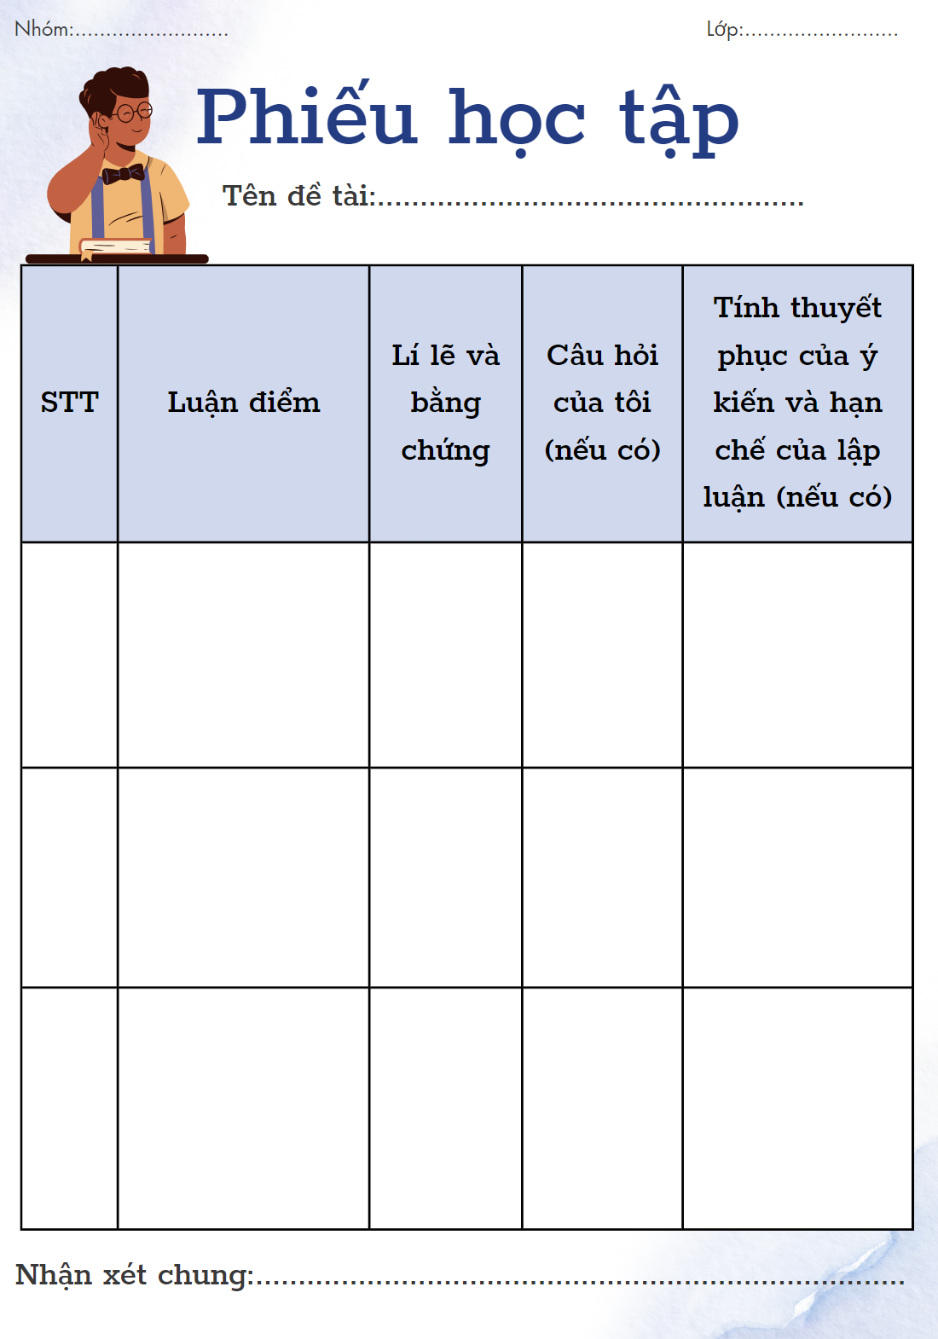

Slide 15
4. Kiểm tra và chỉnh sửa
Người nói
- Rút kinh nghiệm về việc lựa chọn vấn đề trình bày, quá trình chuẩn bị, nội dung. cách thức và thái độ trình bày.... - Tự đánh giá: + Trong bài trình bày của mình, em hài lòng về những điểm nào (nội dung, hình thức, thái độ)? + Bài trình bày đã có sức thuyết phục chưa? + Em muốn thay đổi điều gì trong bài trình bày của mình?
Người nghe
- Kiểm tra việc nghe và ghi chép các nội dung thông tin (Đã chính xác chưa, thu hoạch được những gì?...). - Nêu nhận xét về nội dung, hình thức và tính thuyết phục của bài trình bày. - Đánh giá: + Em thấy bài trình bày của bạn có thuyết phục không? Vì sao? + Điều em rút ra được từ bài trình bày của bạn là gì?

Slide 16
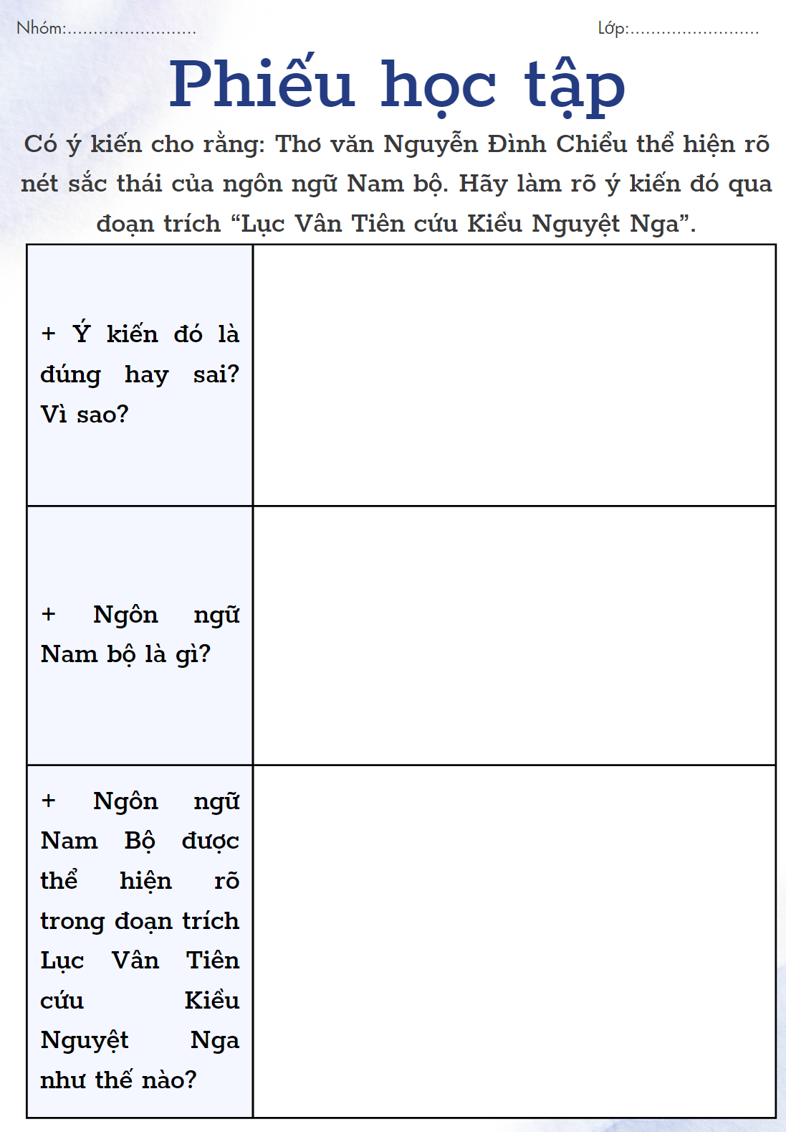
Hoạt động nhóm bàn

Slide 17
Có ý kiến cho rằng: Thơ văn Nguyễn Đình Chiểu thể hiện rõ nét sắc thái của ngôn ngữ Nam bộ. Hãy làm rõ ý kiến đó qua đoạn trích “Lục Vân Tiên cứu Kiều Nguyệt Nga”.
Ý kiến đó là đúng hay sai? Vì sao? | Ý kiến đó là đúng vì trong Truyện Lục Vân Tiên, đặc biệt trong đoạn trích Lục Vân Tiên cứu Kiều Nguyệt Nga, Nguyễn Đình Chiểu đã sử dụng rất nhiều ngôn ngữ Nam Bộ.
Ngôn ngữ Nam bộ là gì? | Tiếng Nam Bộ là tiếng Việt của khu vực Nam Bộ. Nó có những quy luật hoạt động cơ bản giống như ngôn ngữ toàn dân nhưng rõ ràng có những khác biệt so với tiếng được coi là chuẩn của toàn dân cả về phát âm, từ vựng, ngữ pháp và cả trong cách chơi chữ, nói lái, nói lướt âm, nuốt âm, đặt tên đất, tên sông rạch, cầu cống
Ngôn ngữ Nam Bộ được thể hiện rõ trong đoạn trích Lục Vân Tiên cứu Kiều Nguyệt Nga như thế nào? | + Ngôn ngữ của tác giả là ngôn ngữ bình dị, mộc mạc, khoáng đạt gần gũi với lời ăn tiếng nói hàng ngày. + Ngôn ngữ mang màu sắc địa phương Nam Bộ với các từ địa phương: nhằm làng, xông vô, kêu rằng, tại mầy, xe nầy, tiểu thơ…→ làm cho màu sắc Nam Bộ rất độc đáo, được người dân Nam Bộ yêu thích, truyền tụng. + Ngôn ngữ kể chuyện khá linh hoạt, đa dạng. Miêu tả trận đánh, lời lẽ Phong Lai, khác hẳn với việc miêu tả cuộc trò chuyện của chàng với hai cô gái. Ngôn ngữ thơ ca rất phù hợp với diễn biến, tình tiết truyện.

Slide 18
Bài tập: Nghe và nhận biết tính thuyết phục của ý kiến người nói về vấn đề sau: Thơ văn Nguyễn Đình Chiểu thể hiện rõ nét sắc thái của ngôn ngữ Nam bộ. Hãy làm rõ ý kiến đó qua đoạn trích “Lục Vân Tiên cứu Kiều Nguyệt Nga”.

Slide 19


